Slide 1
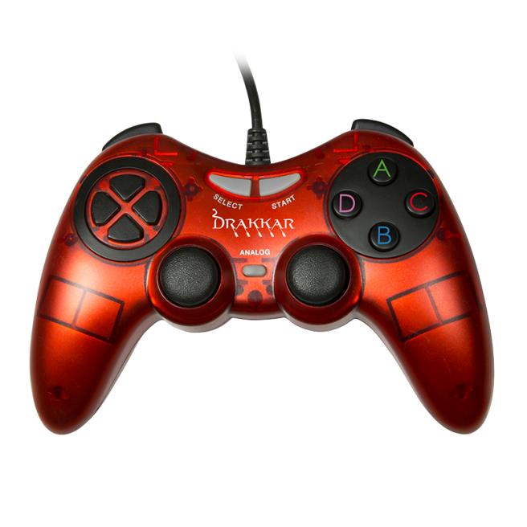
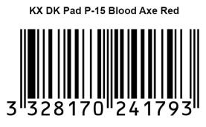
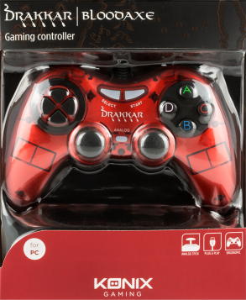
ACCESSOIRES PC
Drakkar Blood Axe
Manette PC gamer
La manette de jeu Drakkar est idéale pour les jeux de plateforme, d’action-aventure, de sport ou d’arcade.
Design ergonomique : Prise en main confortable avec texture antidérapante et accès rapide à l’ensemble des fonctions.
Boutons optimisés : Boutons d’action numériques à accès intuitif, 2 joysticks avec texture gomme, D-pad à boutons individuels pour une meilleure précision
Connexion Plug & Play : USB plug and play, longueur du câble 1,8 m.
Ref Innelec : 61881186430
Gencod : 3328170241793
Deee : 0,08 €
Prix public généralement constaté : 12,99 €
 | Poids (kg) | Longueur (mm) | Largeur (mm) | Hauteur (mm) | Quantité (pcs)
Unité |  | 170 | 65 | 205 | 1
Sous PCB
Master PCB | 11 | 680 | 430 | 380 | 40

